Slide 1

Сибирское управление
Федеральной службы по
экологическому, технологическому
и атомному надзору
РОСТЕХНАДЗОР
«Итоги прохождения осенне-зимнего периода 2025-2026гг. Основные причины инцидентов, произошедших в отопительный период на тепловых сетях»
Докладчик: начальник Новосибирского отдела по надзору за тепловыми электростанциями, теплогенерирующими установками и сетями и котлонадзору отдела
Борчашвили Артём Романович

Slide 2
РОСТЕХНАДЗОР
Основные проблемные вопросы, возникающие в ходе прохождения осенне-зимнего периода 2025-2026

Slide 3
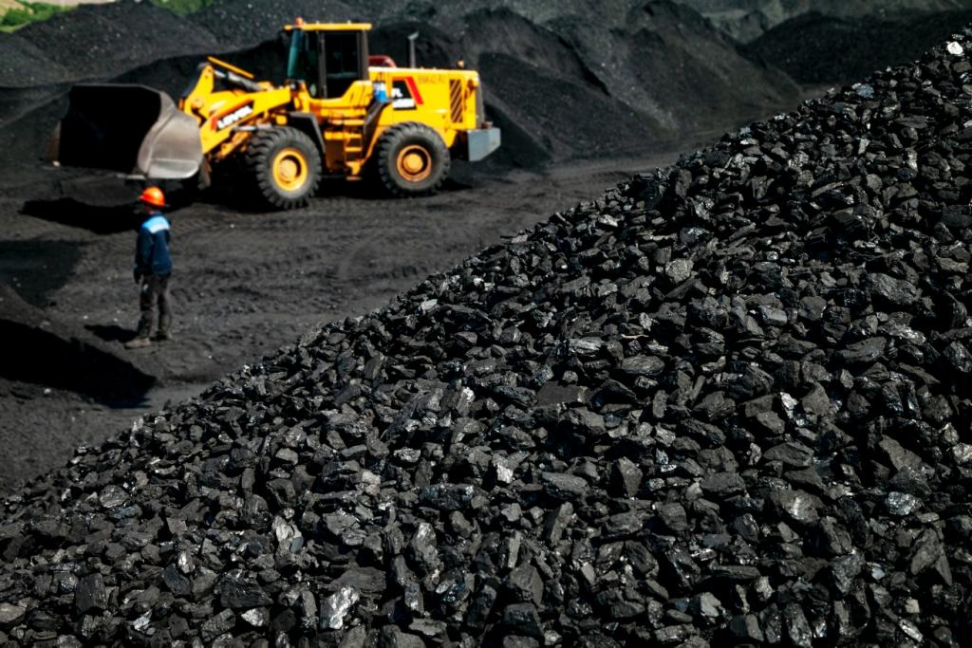
Неснижаемый нормативный запас топлива (уголь) приказ Министерства энергетики РФ от 10 августа 2012 № 377
РОСТЕХНАДЗОР

Slide 4

Отклонение температуры теплоносителя от установленного температурного графика
РОСТЕХНАДЗОР

Slide 5
РОСТЕХНАДЗОР
Основные причины инцидентов, произошедших в отопительный период 2025-2026гг. на тепловых сетях

Slide 6
РОСТЕХНАДЗОР
К инциденту следует относить:
повреждения (в том числе нарушение плотности) крышек и затворов у лазов или люков оборудования под давлением;
образование выпучин и вмятин на стенках оборудования под давлением и (или) его основных элементов, трещин и свищей в основном металле и (или) в сварных соединениях оборудования под давлением и (или) его основных элементов;
повреждения и разрывы отдельных деталей, труб или узлов основных элементов, не приведшие к аварии оборудования под давлением, но вызвавшие необходимость его остановки (прекращения работы) для проведения ремонта или замены поврежденного участка (детали, узла) основного элемента оборудования либо временного оглушения поврежденной трубы в составе элемента до проведения ближайшего планового ремонта оборудования в случаях, если это допущено руководством (инструкцией) по эксплуатации.

Slide 7
РОСТЕХНАДЗОР
Порядок проведения технического расследования причин аварий, инцидентов и случаев утраты взрывчатых материалов промышленного назначения,
утвержден приказом Федеральной службы по экологическому, технологическому и атомному надзору от 08.12.2020 № 503

Slide 8
Эксплуатация трубопроводов тепловых сетей
Инциденты на тепловых сетях ОПО
№ п/п | Наименование организации | Количество инцидентов 2025-2026
1 | Омская область | 20
2 | Новосибирская область | 3
3 | Алтайский край и республика Алтай | 3
4 | Томская область | 1
5 | Кемеровская область - Кузбасс | 0
6 | Всего | 27
В связи со срабатыванием индикатора риска (3 инцидента на ОПО в течение календарного года) Управлением в 2025 - 2026 году проведены проверки:
в г. Омске в отношении АО «Тепловая компания»
в г. Барнаул филиал АО «СГК-Алтай» – «Барнаульская теплосетевая компания»

Slide 9
РОСТЕХНАДЗОР
К основным причинам, произошедших инцидентов на тепловых сетях в текущем отопительном периоде, как и в прошлом году можно отнести:
труднодоступность выявления очагов коррозии при визуальном осмотре эксплуатирующему персоналу и при проведении технических освидетельствований
появление внешней коррозии металла трубопроводов, связанной с локальным воздействием (подтоплением) от грунтовых и талых вод – неудовлетворительное состояние непроходных каналов (лотков)
«формальный» подход к проведению шурфового контроля
не проведение в достаточном объеме планово-предупредительного ремонта – низкий уровень объёмов, производимых ремонтов, связанных с заменой, изношенных трубопроводов, отработавших нормативный срок службы

Slide 10
РОСТЕХНАДЗОР
Доля обновляемых тепловых сетей от общей их протяженности остается достаточно низкой (данные по замене тепловых сетей в г. Новосибирске приведена в таблице):
№, п/п | Наименование | 2021 | 2022 | 2023 | 2024 | 2025
1 | Количество заменённых трубопроводов тепловых сетей в однотрубном исчислении, км/общая протяженность тепловых сетей | 35,5/3 069 | 47,5/2 900 | 56,1/2 699 | 68,6/2 725 | 61,5/2 760
2 | Процент замены тепловых сетей от общей протяженности, %: | 1,15 | 1,63 | 2,07 | 2,5 | 2,22
С каждым годом процент износа участков магистральных и внутриквартальных тепловых сетей растет, количество дефектов увеличивается, таким образом, необходим комплексный подход к повышению надежности и снижению потерь в теплосетевом комплексе в целом в части объективной оценки состояния трубопроводов, защиты от негативного воздействия техногенного характера и окружающей среды, разрушающих факторов, увеличение объемов проводимых ремонтов.
На сегодняшний день их количество недостаточно для безаварийной работы в отопительный сезон.

Slide 11
РОСТЕХНАДЗОР
Правила обеспечения готовности к отопительному периоду и
Порядок проведения оценки обеспечения готовности к отопительному периоду, утверждены приказом Министерства энергетики Российской Федерации
от 13.11.2024 № 2234

Slide 12
Сибирское управление
Федеральной службы по
экологическому, технологическому
и атомному надзору
РОСТЕХНАДЗОР
Исполнение требований Правил № 2234 в части соблюдение сроков разработки планов подготовки к отопительному периоду и актуализации порядка (плана) действий по ликвидации последствий аварийных ситуаций в сфере теплоснабжения
Докладчик: начальник Новосибирского отдела по надзору за тепловыми электростанциями, теплогенерирующими установками и сетями и котлонадзору
Борчашвили Артём Романович

Slide 13
РОСТЕХНАДЗОР
В соответствии с пунктом 3 Правил № 2234 план подготовки к отопительному периоду ежегодно разрабатывается и утверждается организационно-распорядительным документом:
муниципального образования - не позднее 15 мая (при принятии решения муниципальным образованием об утверждении плана подготовки к отопительному периоду).
теплоснабжающей и теплосетевой организации, а также владельцем тепловых сетей, не являющейся теплосетевой организацией - не позднее 15 апреля.
потребителями тепловой энергии - не позднее 30 апреля.

Slide 14
РОСТЕХНАДЗОР
Порядок (план) действий по ликвидации последствий аварийных ситуаций при теплоснабжении в муниципальном образовании, составленный в соответствии с требованиями, указанными в пункте 8.3.1 Правил № 2234
подлежит ежегодной актуализации (утверждению)
до 15 февраля текущего года и размещается на официальном сайте муниципального образования в информационно-телекоммуникационной сети «Интернет» в течение 5 рабочих дней со дня его утверждения (актуализации).

Slide 15
Сибирское управление
Федеральной службы по
экологическому, технологическому
и атомному надзору
РОСТЕХНАДЗОР
Наличие резервного источника электроснабжения в котельных
Докладчик: начальник Новосибирского отдела по надзору за тепловыми электростанциями, теплогенерирующими установками и сетями и котлонадзору
Борчашвили Артём Романович

Slide 16
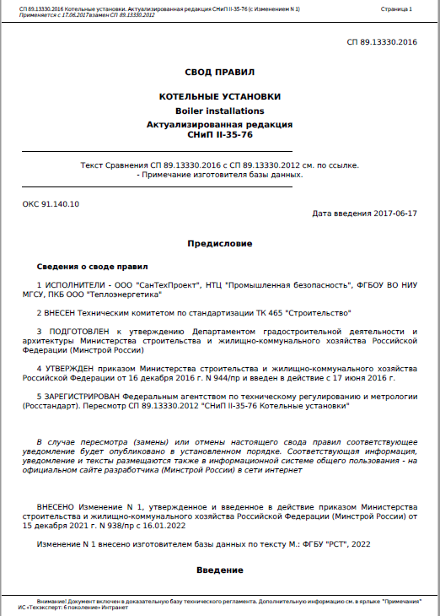
РОСТЕХНАДЗОР
Пункт 4.18 СП 89.13330.2016:
Для котельных первой категории необходимо:
электроснабжение котельной выполнять по первой категории в соответствии с ПУЭ.
Для котельных второй категории:
независимо от установленной мощности электроснабжение устанавливается по второй категории согласно ПУЭ

Slide 17
РОСТЕХНАДЗОР
Количество котельных без резервного источника электроснабжения
 | 2021 | 2025
Кемеровская область | 295 | 174
Алтайский край и Республика Алтай | 288 | 36
Новосибирская область | 302 | 238
Омская область | 239 | 37
Томская область | 191 | 151
Всего по СУР | 1315 | 636

